Slide 1
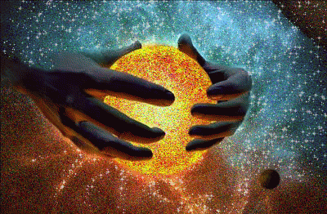
Mindfulness y la cuántica: Taller 6
“DespiérTame Quiero Sanarme”
Antonio Herrero Hernández
www.clinicadeldoctorherrero.es
Notes:
1
1
1
1
1
1
1
1
1
1
1
1

Slide 2
PRÁCTICA DIARIA ASTROLOGÍA
Repasar:
Saturno-capricornio-casa 10.
Júpiter-sagitario-casa 9.
COVID-19.
Anotar las señales y sincronismos: diario de creación cuántica.
Enviar por email las principales señales y sincronismos, y vuestra interpretación.
Exponer en próximo taller resumen de los sincronismos y experiencias con la meditación.
Notes:
2
2
2
2
2
2
2
2

Slide 3
PRÁCTICA DIARIA FORMAL MINDFULNESS
Meditación del doble cuántico doble deseo.
Si me siento mal por una escena: Meditación de indagación atenta de nuestros Egos II.
Meditación de estimulación de los centros energéticos I y II.
Meditación de conexión y creación I, II, III.
Notes:
3
3
3
3
3
3
3
3

Slide 4
TABLA RESUMEN
PLANETA | COMPORTAMIENTO EN SOMBRA | RAÍZ
SOL LEO CASA V | Impositor moderado Sumisión moderado | Miedo a no poder Miedo a ser fuerte Miedo a decidir
LUNA CÁNCER CASA IV | Sobreprotección Abandono | Miedo a estar solo
Notes:
4
4
4
4
4
4
4
4
4
4

Slide 5
TABLA RESUMEN
PLANETA | COMPORTAMIENTO EN SOMBRA | RAÍZ
MERCURIO GÉMINIS-CASA III VIRGO-CASA VI | Discutidor/callado Multitareas Hiperrazonador Discutidor/callado Controlador-Exigente | Miedo a imprevistos Miedo a lo irracional Miedo a no controlar Miedo a la imperfección
MARTE ARIES- CASA I | Imposición leve Sumisión leve | Miedo a la acción
VENUS TAURO-CASA II LIBRA-CASA VII | Pasividad Apego Indecisión Adaptación | Miedo a la escasez (no tener materia) Miedo a decidir y al desequilibrio
Notes:
5
5
5
5
5
5
5
5
5
5

Slide 6
TABLA RESUMEN
PLANETA | COMPORTAMIENTO EN SOMBRA | RAÍZ
JÚPITER SAGITARIO CASA IX | Expansión mental y social | Miedo a la desprotección social Falta de confianza, fe y esperanza
SATURNO CAPRICORNIO CASA X | Estructurador mental y social | Miedo a la incapacidad Miedo al rechazo
Notes:
6
6
6
6
6
6
6
6
6
6

Slide 7
TABLA RESUMEN
PLANETA | COMPORTAMIENTO EN SOMBRA | RAÍZ
URANO ACUARIO CASA XI | Aislado Opresor | Miedo a ser independiente Miedo a la seguridad
NEPTUNO PISCIS CASA XII | Pasividad Fantasia Víctima Salvador | Miedo a hacer daño al otro Miedo a poner fin
PLUTÓN ESCORPIO CASA VIII | Impositor grave Sumisión grave | Miedo muy intenso a estar solo
Notes:
7
7
7
7
7
7
7
7
7
7

Slide 8
ASPECTOS ARMÓNICOS
Orbe: distancia permitida en cada aspecto
TRÍGONO (120º) | CONJUNCIÓN (0 º) | SEXTIL (60 º)
Aprendizaje Gestación | Experimentación | Expresión
TEORÍA
PRÁCTICA
EXPRESIÓN
¡¡Hay que activarlos conScientemente!!
Notes:
8
8
8
8
8
8
8
8
8
8

Slide 9
ASPECTOS INARMÓNICOS O DIFICULTADORES
Orbe: distancia permitida en cada aspecto
OPOSICIÓN (180º) | CUADRATURA (90º)
División Enfrentamiento | Bloqueo
DIFICULTAD DIFICULTAD MÁXIMA
¡¡Hay que desactivarlos conScientemente!!
Notes:
9
9
9
9
9
9
9
9
9
9

Slide 10
LEYES DE JOSHUA: saltos cuánticos.
TRÍGONO
CONJUNCIÓN
SEXTIL
OPOSICIÓN
CUADRATURA
Notes:
10
10
10
10
10
10
10
10
10
10

Slide 11
LEYES DE JOSHUA: OPOSICIÓN
TRÍGONO
CONJUNCIÓN
SEXTIL
OPOSICIÓN
Notes:
11
11
11
11
11
11
11
11
11
11

Slide 12
OPOSICIÓN
Significado: DIFICULTAD de las energías de ambos planetas. Distorsión de las energías. Vivir en los extremos, o alternar.
Origen (carga kármica): en otras vidas NO se realizó el TRÍGONO de forma correcta entre ambos planetas. Ahora nace en esta vida con la oposición. Sombra de los dos extremos y de la suma de los dos.
Has de Hacer: volver al TRÍGONO (aprendizaje continuo de la experiencia de las energías de los dos planetas):
Trabajar la sombra de ambos extremos y de la suma de ellos.
INTEGRAR energía de ambos planetas-signos-casas: ESFUERZO EN CREAR algo nuevo EQUILIBRADO con la luz de ambos.
Notes:
12
12
12
12
12
12
12
12
12
12

Slide 13
OPOSICIÓN
TRÍGONO: APRENDIZAJE.
autoobservación y autocorrección. Trabajo la sombra de planetas, signos y casas + me esfuerzo en crear algo nuevo equilibrado integrando la luz de ambos extremos.
CONJUNCIÓN: EXPERIMENTO con lo aprendido. autoobservación y autocorrección.
SEXTIL: ENSEÑO-EXPRESO a los demás lo aprendido.
Notes:
13
13
13
13
13
13
13
13
13
13

Slide 14
LEYES DE JOSHUA: OPOSICIÓN
TRÍGONO
CONJUNCIÓN
SEXTIL
OPOSICIÓN
Notes:
14
14
14
14
14
14
14
14
14
14

Slide 15
LEYES DE JOSHUA: CUADRATURA
TRÍGONO
CONJUNCIÓN
SEXTIL
CUADRATURA
Notes:
15
15
15
15
15
15
15
15
15
15

Slide 16
CUADRATURA
Significado: BLOQUEO de las energías de ambos planetas. Distorsión máxima de las energías. MÁXIMA DIFICULTAD.
Origen (carga kármica): en otras vidas, sobre otras personas NO se realizó la CONJUNCIÓN de forma correcta entre ambos planetas, bloqueó las energías en vez de experimentarlas. Ahora nace en esta vida con la cuadratura. CON LOS DEMÁS FUI UN CONTROLADOR DE LA SOMBRA DE ESTOS PLANETAS.
Notes:
16
16
16
16
16
16
16
16
16
16

Slide 17
CUADRATURA: “el gran controlador”
Recoges:
De los demás: lo mismo que les hiciste en otra vida.
De ti: sigues haciendo lo mismo que hacías en otra vida.
Renuncia:
De los demás: QUERER CONTROLAR lo que recibes (querer “dejar de recibir”) + NO EXIJIR lo que no hiciste ni haces.
De ti: no sigas haciendo tú lo mismo.
Has de hacer:
Hacia los demás: PERMITE a los demás: que te “den” y que sean como son: deja el control + no exijas.
Hacia ti: primero la CONJUNCIÓN y luego el SEXTIL.
Notes:
17
17
17
17
17
17
17
17
17
17

Slide 18
CUADRATURA: “el gran controlador”
Deja de quejarte y PERMITE todos los Egos en sombra de tu cuadratura EN LOS DEMÁS. SÉ ASERTIVO, y expresa tu malestar.
CONJUNCIÓN: autoobservación y autocorrección. Todo lo que me molesta que recibo, me aplico autocorrección: expreso la luz hacia los demás de todos mis Egos de la cuadratura.
SEXTIL: enseño a los demás lo aprendido en la conjunción.
Notes:
18
18
18
18
18
18
18
18
18
18

Slide 19
LEYES DE JOSHUA: CUADRATURA
TRIGONO
CONJUNCIÓN
SEXTIL
CUADRATURA
Notes:
19
19
19
19
19
19
19
19
19
19

Slide 20
LEYES DE JOSHUA
OPOSICIÓN
INTEGRAR
(TRÍGONO + CONJUNCIÓN)
Trabajo con uno mismo
SEXTIL
INTEGRAR
(CONJUNCIÓN)
CUADRATURA
+
PERMITIR
Trabajo con los demás
Notes:
20
20
20
20
20
20
20
20
20
20

Slide 21
CUADRATURA Y OPOSICIÓN
CUADRATURA | OPOSICIÓN
Trabajo con los DEMÁS ++++++ Trabajo con uno mismo +++ Renuncio a querer no recibir, y permito Tiempo de trabajo ? PERMITIR DEJAR DE CONTROLAR RAÍZ EMOCIONAL RECIBO UNA DIFICULTAD | Trabajo con los demás +++ Trabajo con UNO MISMO ++++++ Integro, y doy luz a las sombras Tiempo de trabajo ? ESFUERZO EN INTEGRAR RAÍZ EMOCIONAL SIENTO UNA DEBILIDAD
Notes:
21
21
21
21
21
21
21
21
21
21

Slide 22
CUADRATURA OPOSICIÓN
RAIZ EMOCIONAL
DIFICULTAD
RAIZ EMOCIONAL
DEBILIDAD
DEJAR DE ESFORZARSE
PERMITIR-NO CONTROLAR
ESFUERZO
EN INTEGRAR
Notes:
22
22
22
22
22
22
22
22
22
22

Slide 23
CONJUNCIÓN CON PERSONAL Y TRANSPERSONAL
“TRANSFORMO LA SOMBRA EN LUZ”
Notes:
23
23
23
23
23
23
23
23
23
23

Slide 24
OPOSICIÓN
“ME ESFUERZO” en integrar
Aprendo a integrar la luz de los planetas, signos,
signos de las casas, casas.
Notes:
24
24
24
24
24
24
24
24
24
24

Slide 25
CUADRATURA
“PERMITO” recibir. “PERMITO” que existan personas con esos Egos.
ASERTIVIDAD Y COMUNICACIÓN EMOCIONAL
AUTOOBSERVACIÓN Y AUTOCORRECCIÓN
Notes:
25
25
25
25
25
25
25
25
25
25

Slide 26
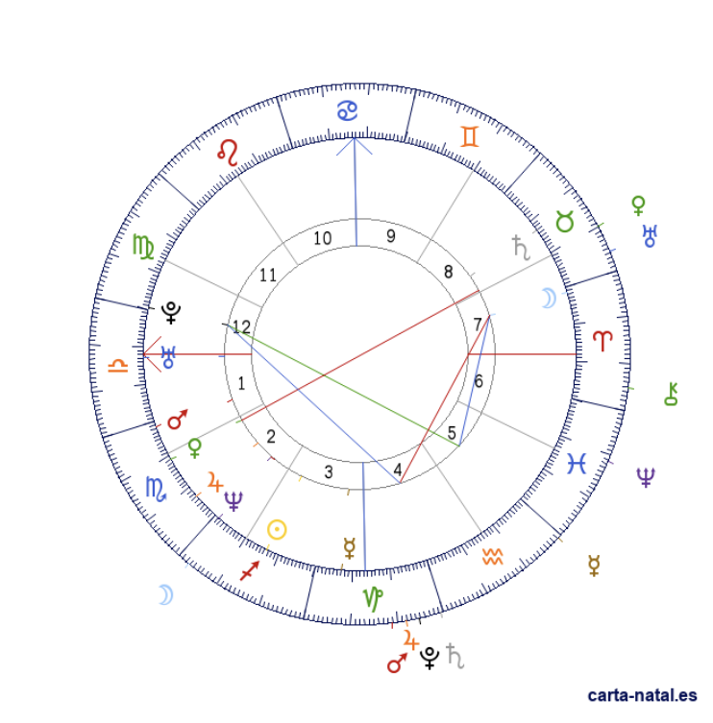
APRENDIZAJE COVID-19 14-03-2020
Notes:
26
26
26
26
26
26
26
26
26
26
26

Slide 27
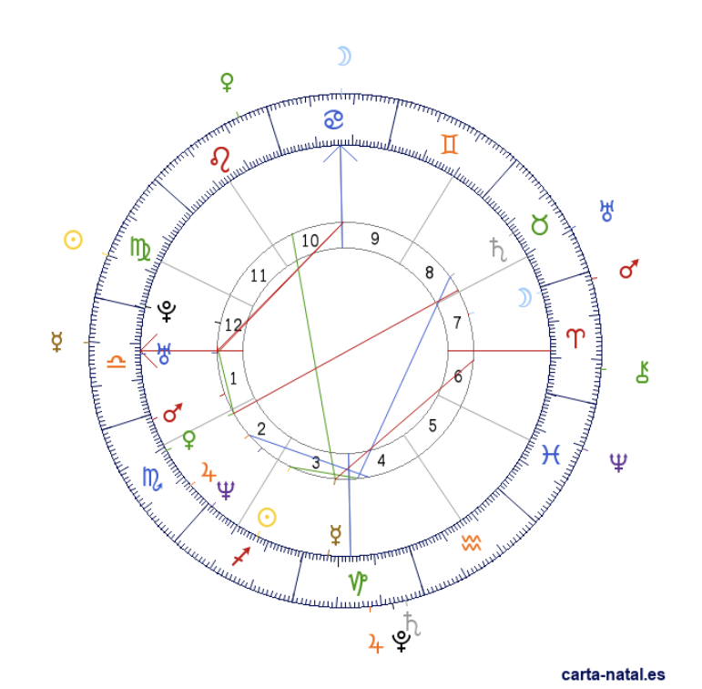
APRENDIZAJE COVID-19 12-09-2020
Notes:
27
27
27
27
27
27
27
27
27
27
27

Slide 28
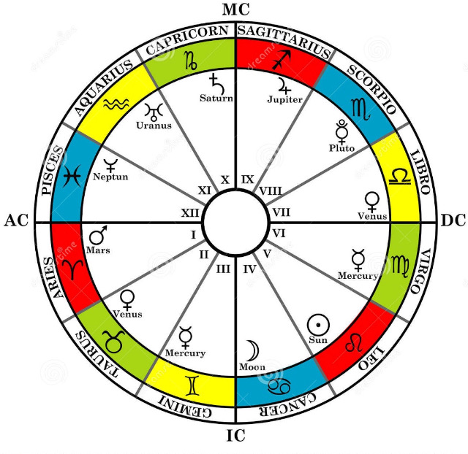
70 % Personalidad
30 % Personalidad
Ascendente
Casa I
Aries
Descedente
Casa VII: Libra
- Yo: Personalidad, máscara,
- Cuerpo físico
- Nacimiento
¿Como veo el mundo (lentes)?
-Tu, el otro: relaciones Personalidad, máscara
- Abuelos, representantes
¿Qué no me veo, qué me ven los demás, y lo descubriré en pareja?
Notes:
28
28
28
28
28
28
28
28
28
28

Slide 29
Casa VIII
Escorpio
Casa II
Tauro
- Mi seguridad material
- Mi seguridad emocional
- Estabilidad emocional
- Alimento físico y emocional
- Autoestima
- La materia del otro
- La seguridad emocional del otro
- Transformación emocional: terapia emocional, inconsciente individual
- Evacuar físico y emocional
- Estima y valores de los demás
- Lo que ocultamos
- Sexo, cirugía, muerte
- Intimidad con los demás
Notes:
29
29
29
29
29
29
29
29
29
29

Slide 30
Casa IX
Sagitario
- Mente racional, comunicación y aprendizaje
- Estudios básicos
- Mi entorno cercano (gente impuesta): parientes cercanos (hermanos), vecinos, viajes cortos, lugares cercanos
- Mente filosófica, sentido de la vida, aspiraciones, religión
- Estudios universitarios y superiores, idiomas
- Mi entorno lejano (gente impuesta): parientes lejanos (nietos y parientes políticos), viajes lejanos, otros lugares
Casa III
Geminis
Notes:
30
30
30
30
30
30
30
30
30
30

Slide 31
Medio Cielo: Casa X: Capricornio
- Mi vida publica
- Profesión, Metas
- Lo que deseo llegar a ser
- Progenitor masculino
- Mi vida privada
- El hogar, mi casa
- Mis raíces, tradiciones
- Progenitor femenino
- Concepción
Fondo de cielo: Casa IV: Cáncer
Notes:
31
31
31
31
31
31
31
31
31
31

Slide 32
Casa XI
Acuario
- Necesito vivir por mi mismo: placeres (diversión, fiestas, deportes…), Hobbies, sexualidad, amoríos, hijos, juegos de azar, creatividad.
- Necesito vivir con los demás, en grupos y asociaciones: solidaridad, amistad, civismo, altruismo, amigos
Casa V
Leo
Notes:
32
32
32
32
32
32
32
32
32
32

Slide 33
- ¿Cómo me acerco a los demás: pareja, trabajo (actitud en el trabajo), empleados, mascotas, tíos y tías
- Salud física
- Disciplina diaria, rutinas, aseo corporal, ropa
Casa XII
Piscis
- ¿Cómo me acerco a la unidad? Discernimiento
- Salud mental
- Espiritualidad, meditación, inconsciente colectivo, lugares que nos aislan (prisiones, hospitales..), fenómenos psíquicos.
Casa VI
Virgo
Notes:
33
33
33
33
33
33
33
33
33
33

Slide 34
Despertar a la Consciencia
Práctica 1: Exponer vuestras experiencias con el Júpiter-sagitario-casa 9 y la de Saturno-capricornio-casa 10.
Notes:
34
34
34
34
34
34
34
34
34
34

Slide 35
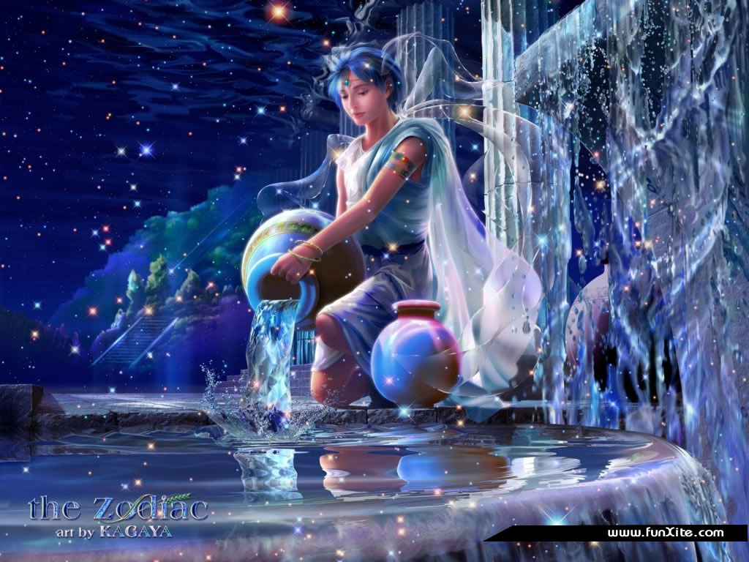
EGO REBELDE-EXTREMISTA
LIBERTARIO
URANO
ACUARIO
LUZ: original, inventivo, humanitario, trabajo en grupos, solidario, espíritu de verdad.
SOMBRA: rebelde, obstinado (ideas fijas), revolucionario caótico, poco calor humano, “el opresor” (falsa idea de libertad).
AIRE
FIJO
SALIDA HACIA LA LUZ: comprometerse con los demás sin perder libertad ni identidad, no imponer dogmas, aportar visiones nuevas
CASA XI
YO LIBERTARIO
Notes:
35
35
35
35
35
35
35
35
35
35
35
35

Slide 36
URANO: la conSciencia, la Mente Sabia
El libertador, con la verdad te libera.
La mente sabia, mente conSciente, mente cuántica.
Notes:
36
36
36
36
36
36
36
36
36
36

Slide 37
ACUARIO: la raíz…..
Me falta disciplina y fuerza para conseguir mi independencia (MIEDO A SER INDEPENDIENTE). He tenido que sacrificarme para adaptarme a los demás, y me he sentido dependiente, culpable y con obligaciones. Me he adaptado a las necesidades de los otros sin quererlo.
En la infancia cuando sentían seguridad emocional o estabilidad, ésta desaparecía de forma súbita: “MIEDO A LA SEGURIDAD”. Lucha entre la libertad versus la estabilidad.
Cuando se activa el miedo: hiperrazonador y desconexión emocional.
Notes:
37
37
37
37
37
37
37
37
37
37

Slide 38
URANO: la conSciencia, la Mente Sabia
Mente dormida, la mentira, TENSIÓN MENTAL
Resistencia a los cambios o excesivos cambios
Aislamiento social, muy liberal y dogmático, maníaco, radical
Dependiente de los demás
Resistencia a la innovación
Mente automática: pasado y futuro
Dificultad terapias energéticas
Mente sabia, mente coSciente, la VERDAD, la clarividencia
Los CAMBIOS, situaciones INESPERADAS
Apertura a los GRUPOS y a los SOCIAL
LIBERTAD, INDEPENDENCIA, SOLIDARIDAD, AMISTAD,
INNOVACIÓN, VANGUARDIA
AQUÍ Y AHORA
Terapias ENERGÉTICAS
Notes:
38
38
38
38
38
38
38
38
38
38

Slide 39
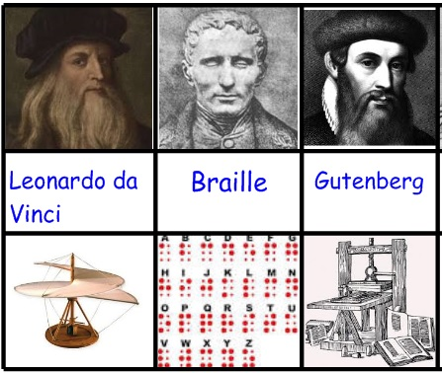
ACUARIO: EGO DEL LIBERTARIO
EGO REBELDE-EXTREMISTA
LIBERTARIO
LUZ: original, inventivo, humanitario, trabajo en grupos, solidario, espíritu de verdad.
SOMBRA: rebelde, obstinado (ideas fijas), revolucionario caótico, poco calor humano, “el opresor” (falsa idea de libertad).
SALIDA HACIA LA LUZ:
- Comprometerse con los demás sin perder libertad ni identidad
- No imponer dogmas
- Aportar visiones nuevas
- Negación / Voluntad
Notes:
39
39
39
39
39
39
39
39
39
39
39
39

Slide 40
EGO REBELDE-EXTREMISTA
LIBERTARIO
Original Inventivo Humanitario, Solidario, Cívico y Altruista Trabajo en Grupos (líder compartido), Independiente, Libertador, Progresista Respetuoso con el medio ambiente Amistad Espíritu de Verdad | Rebelde Obstinado: ideas fijas, Impositor Revolucionario Caótico, Impositor Individualista-Excéntrico-Poco calor humano Opresor (falsa idea de libertad) Solitario Excesivos cambios bruscos
Notes:
40
40
40
40
40
40
40
40
40
40

Slide 41
EGO REBELDE-EXTREMISTA
LIBERTARIO
Es importante sanar la herida “libertad versus estabilidad”. No culpar al otro por no recibirlo. Aceptar la existencia de ambas necesidades. No entres en “hiperrazonar y sigue conectado a tus sentimientos”.
La libertad individual para pensar y actuar: dejar de imponer mi criterio por muy justificado que pueda parecer. “Tenemos que experimentar destinos individuales que nos hacen evolucionar”.
Mi esencia es “liberarme de responsabilidades, culpas, obligaciones, miedos y restricciones”. Mi luz es abrir caminos nuevos, por eso elijo separarme de los demás para crear nuevos espacios y visiones.
Notes:
41
41
41
41
41
41
41
41
41
41
41
41

Slide 42
EGO REBELDE-EXTREMISTA
LIBERTARIO
5. Aplicar tus ideas a ti mismo, con disciplina, sin evadir tus compromisos, sin ser un libertario.
6. Compartir espacios con los demás, sin perder la independencia, con compromiso. Libertad sin individualismos egocéntricos.
7. “Te amo más cuando eres quien eres, incluso si eso significa que tengas que dejarme”.
Notes:
42
42
42
42
42
42
42
42
42
42
42
42

Slide 43
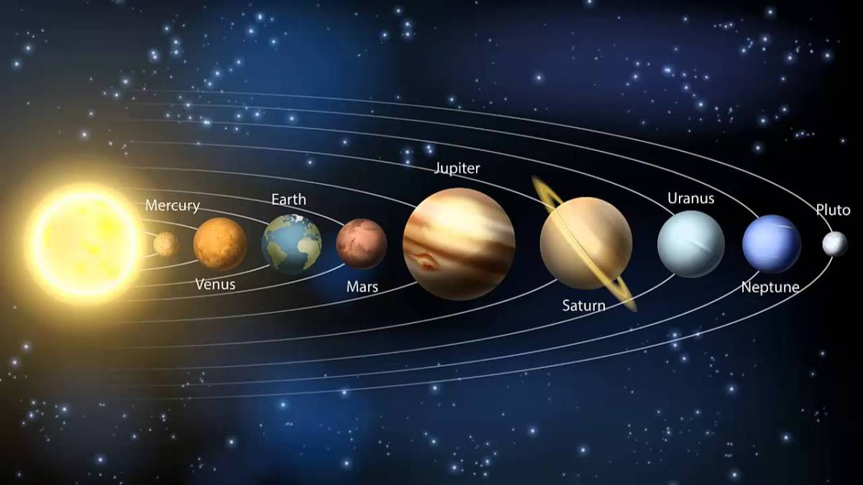
URANO: la conSciencia, la Mente Sabia
Notes:
43
43
43
43
43
43
43
43
43
43

Slide 44
URANO: la conSciencia, la Mente Sabia
¿Cómo es mi conSciencia ? Signo
¿Dónde experimentaré mi conSciencia ? Casa
¿Serán fácil o difícil mi conSciencia ? Aspectos
Notes:
44
44
44
44
44
44
44
44
44
44

Slide 45
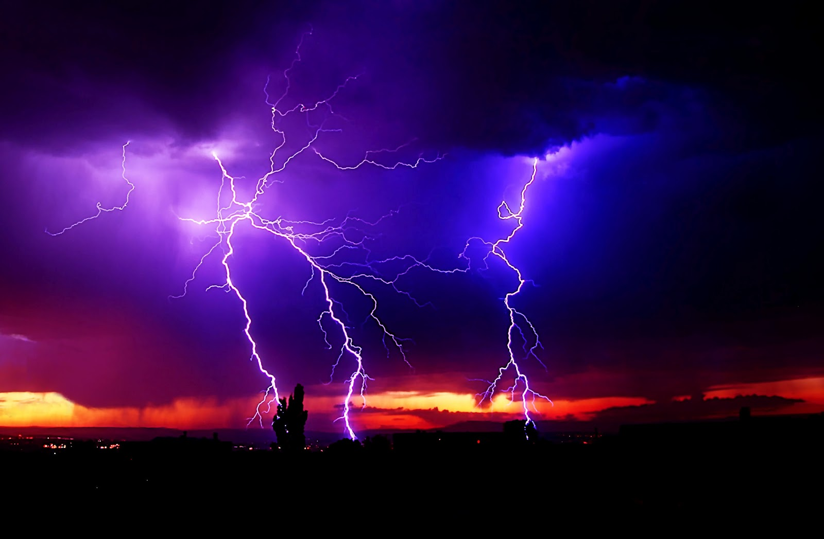
URANO: la conSciencia, la Mente Sabia
¿Cómo es mi conSciencia ? Signo
¿Dónde experimentaré mi conSciencia ? Casa
¿Serán fácil o difícil mi conSciencia ? Aspectos
Notes:
45
45
45
45
45
45
45
45
45
45

Slide 46
Casa XI
Acuario
- Necesito vivir por mi mismo: placeres (diversión, fiestas, deportes…), Hobbies, sexualidad, amoríos, hijos, juegos de azar, creatividad.
- Necesito vivir con los demás, en grupos y asociaciones: solidaridad, amistad, civismo, altruismo, amigos
Casa V
Leo
Notes:
46
46
46
46
46
46
46
46
46
46

Slide 47
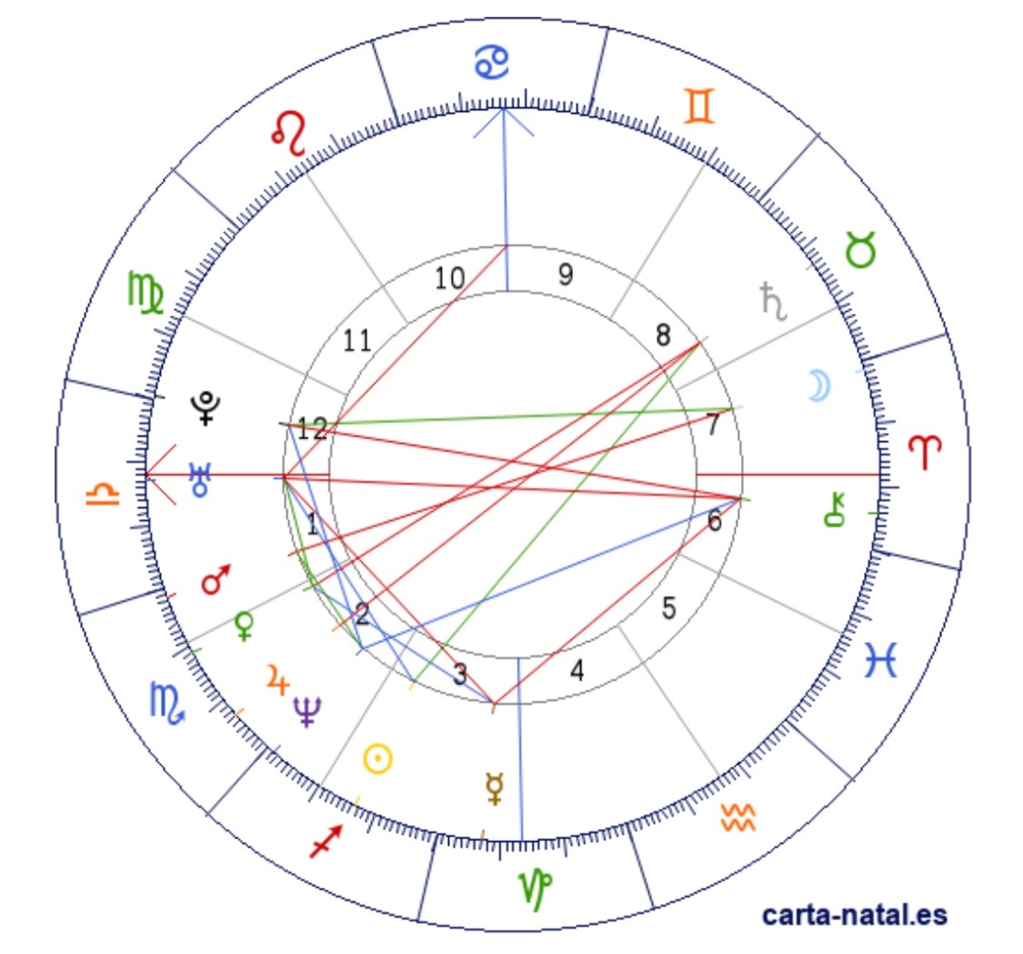
Signos del
Zodiaco
Planeta (energía): luz o sombra.
Signo (como): luz o sombra.
Casa (donde):
Significado de la casa.
Luz o sombra del signo.
Notes:
47
47
47
47
47
47
47
47
47
47

Slide 48
Despertar a la Consciencia
Práctica 2: Planificar con la cuántica la mejor versión de mi Urano, acuario y/o casa 11.
“ RESISTENCIA AL CAMBIO” O “MUCHOS CAMBIOS”
“FALTA DE LIBERTAD”, “MIEDO A LA ESTABILIDAD”
“DIFICULTAD PARA SER DIFERENTE”
“AISLAMIENTO”, “OPRESOR”
Notes:
48
48
48
48
48
48
48
48
48
48

Slide 49
Despertar a la Consciencia
Práctica 3: Conexión cuántica con nuestro Urano-acuario-casa 11.
Notes:
49
49
49
49
49
49
49
49
49
49

Slide 50
Almuerzo
Notes:
50
50
50
50
50
50
50
50
50

Slide 51
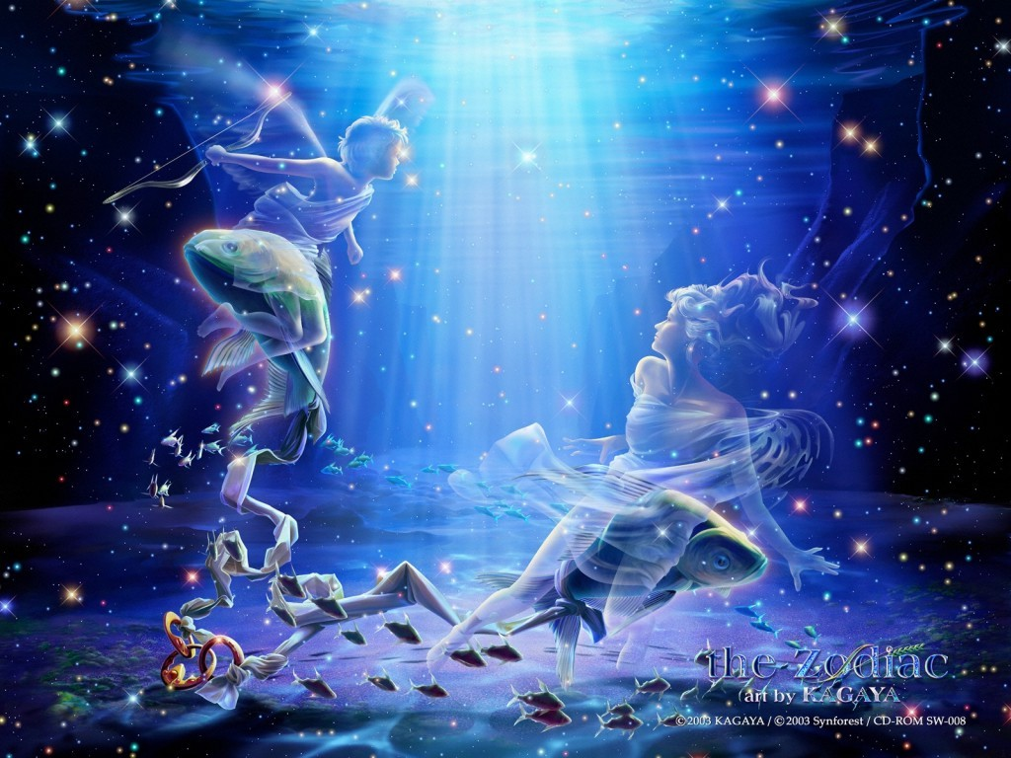
EGO SALVADOR-VÍCTIMA
PISCIS
NEPTUNO
AGUA
MUTABLE
LUZ: compasivo, ayuda desinteresada, inspirado, intuitivo, tolerancia máxima: amor incondicional
SOMBRA: se funde con los demás, escapismo, fantasia desbordante, miente por miedo a enfrentarse a los demás, falta de disciplina, desconfía de los demás, miedo a la unión
SALIDA HACIA LA LUZ: valentia, deteminación, sentido práctico, discernimiento (demasiados sentimientos)
CASA XII
YO DEPENDIENTE
Notes:
51
51
51
51
51
51
51
51
51
51
51
51

Slide 52
NEPTUNO: disolvente, Intuición
TODO ES UNO
El disolvente UNIVERSAL
Notes:
52
52
52
52
52
52
52
52
52
52

Slide 53
PISCIS: la raíz…..
MIEDO A HACER DAÑO A LOS DEMÁS. Cuando siento miedo me paralizo, me bloqueo, apago mis sentidos extraordinarios y niego mis capacidades.
MIEDO A PONER FIN A SITUACIONES O RELACIONES….
OTROS GRANDES MIEDOS: la muerte, el sufrimiento….
Notes:
53
53
53
53
53
53
53
53
53
53

Slide 54
sombras de NEPTUNO-PISCIS-CASA 12
Víctima
Pasivo
Fantasia
El salvador de los demás
Notes:
54
54
54
54
54
54
54
54
54
54

Slide 55
NEPTUNO: disolvente, la Mente Intuitiva
MIEDOS más irracionales: muerte, sufrimiento, hacer daño a otro, finalizar procesos, pérdidas
Ilusiones, divagaciones, imprecisiones, escapismos, autoengaño, desorden
Insensible (escapismos: adicciones y drogas), o dependiente de los demás (SACRIFICADO: ayuda al otro): víctima
DUDAS, ENGAÑOS, incertidumbres, oculta por miedo, ABANDONO, desprecios, caos, CONFUSIÓN
El amor dependiente y sacrificado
Valor siendo consciente de sus miedos
Creatividad, ARTISTA, inspiración
Sensible a las necesidades de los demás: CURADOR O SALVADOR, espiritualidad
Acogedor, ingenuo, inocente, no esconde ni oculta (VERDAD)
EL AMOR INCONDICIONAL
Notes:
55
55
55
55
55
55
55
55
55
55

Slide 56
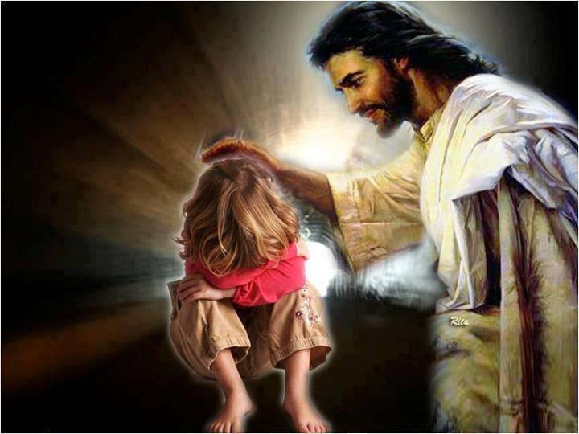
PISCIS: EGO DEL DEPENDIENTE
EGO DÉBIL, INSEGURO, SALVADOR-VÍCTIMA, AISLADO,
RETIRADO DEL MUNDO, OCULTAR (MENTIRAS), PASIVIDAD
LUZ: compasivo, ayuda desinteresada, inspirado, intuitivo, tolerancia máxima: amor incondicional
SOMBRA: se funde con los demás, escapismo, fantasia desbordante, miente por miedo a enfrentarse a los demás, falta de disciplina, desconfía de los demás, miedo a la unión
SALIDA HACIA LA LUZ:
- Valentia, deteminación, sentido práctico, discernimiento (demasiados sentimientos)
- Salir de la pasividad, de la “incapacidad”
Notes:
56
56
56
56
56
56
56
56
56
56
56
56

Slide 57
EGO DÉBIL, INSEGURO, SALVADOR-VÍCTIMA, AISLADO,
RETIRADO DEL MUNDO, OCULTAR (MENTIRAS),
PASIVIDAD, DEPENDIENTE
Compasivo Ayuda Desinteresada Inspirado Intuitivo Creativo Tolerancia máxima: amor incondicional | Se funde con los demás-Dependiente Escapismo, adicciones Fantasía desbordante Miente-Oculta por miedo a hacer daño al otro Falta de Disciplina-Dejadez-Pasividad- No acción Desconfía de los demás, miedo a la unión
Notes:
57
57
57
57
57
57
57
57
57
57

Slide 58
PISCIS HACIA LA LUZ….
Enfrentarse a los miedos y al poder de las emociones. Discernimiento y distancia emocional para tomar decisiones.
Aprender a “separarme de los demás”. Ni “miedo a la unión” ni “ser un salvador”.
Frente a los miedos, dudas, incertidumbres y la pasividad: VALENTÍA Y SENTIDO PRÁCTICO, DISCIPLINA.
Romper círculos de insatisfacción-falsa entrega-incompletitud-escondido en otros.
Quitarse las “gafas de la felicidad” y construir una realidad donde convivan la compasión, la humildad, el amor por la vida, el amor incondicional y una fe superior.
Notes:
58
58
58
58
58
58
58
58
58
58
58
58

Slide 59
NEPTUNO: disolvente, la Mente Intuitiva
Notes:
59
59
59
59
59
59
59
59
59
59

Slide 60
NEPTUNO: disolvente, la Mente Intuitiva
¿Cómo es mi disolvente ? Signo
¿Dónde experimentaré mi disolvente ? Casa
¿Serán fácil o difícil mi disolvente ? Aspectos
Notes:
60
60
60
60
60
60
60
60
60
60

Slide 61
- ¿Cómo me acerco a los demás: pareja, trabajo (actitud en el trabajo), empleados, mascotas, tíos y tías
- Salud física
- Disciplina diaria, rutinas, aseo corporal, ropa
Casa XII
Piscis
- ¿Cómo me acerco a la unidad? Discernimiento
- Salud mental
- Espiritualidad, meditación, inconsciente colectivo, lugares que nos aislan (prisiones, hospitales..), fenómenos psíquicos.
Casa VI
Virgo
Notes:
61
61
61
61
61
61
61
61
61
61

Slide 62
Signos del
Zodiaco
Planeta (energía): luz o sombra.
Signo (como): luz o sombra.
Casa (donde):
Significado de la casa.
Luz o sombra del signo.
Notes:
62
62
62
62
62
62
62
62
62
62

Slide 63
Despertar a la Consciencia
Práctica 4: Planificar con la cuántica la mejor versión de mi neptuno, piscis y/o casa 12.
“ CONFUSIONES, DUDAS, INCERTIDUMBRE”
“PASIVIDAD, FANTASÍA, VÍCTIMA, SALVADOR”
“MIEDO A HACER DAÑO AL OTRO”, “MIEDO A PONER FIN…”
Notes:
63
63
63
63
63
63
63
63
63
63

Slide 64
Despertar a la Consciencia
Práctica 5: Conexión cuántica con nuestro neptuno-piscis-casa 12.
Notes:
64
64
64
64
64
64
64
64
64
64

Slide 65
PRÁCTICA DIARIA ASTROLOGIA
Repasar urano-acuario-casa 11 y neptuno-piscis-casa 12.
Anotar las señales y sincronismos: diario de creación cuántica.
Enviar por email las principales señales y sincronismos y vuestra interpretación.
Exponer en próximo taller resumen de los sincronismos y experiencias con la meditación ?
Notes:
65
65
65
65
65
65
65
65

Slide 66
PRÓXIMOS TALLERES
Taller 7 de Mindfulness y la DBO
Enero del 2021
Taller 8 de Mindfulness y la DBO
Febrero del 2021
Taller 9 de Mindfulness y la DBO
Marzo del 2021
Taller 10 de Mindfulness y la DBO
Mayo del 2021
Notes:
66
66
66
66
66
66

Slide 67
GRACIAS
Notes:
67
67
67
67
67
67
67
67

